Slide 1
درس حقوق ساخت بخش هشتم: مدیریت ادعا و دعاوی ساخت و مالکیت

Slide 2
فهرست مطالب

Slide 3
اختلاف و حل و فصل آن

Slide 4
تعاریف ادعا و دعوا

Slide 5
مراحل اختلافات و دعاوی

Slide 6
مکانیزم های مواجهه با اختلافات (حل و فصل)

Slide 7
مذاکره Negotiation

Slide 8
یادگیری فنون مذاکره

Slide 9
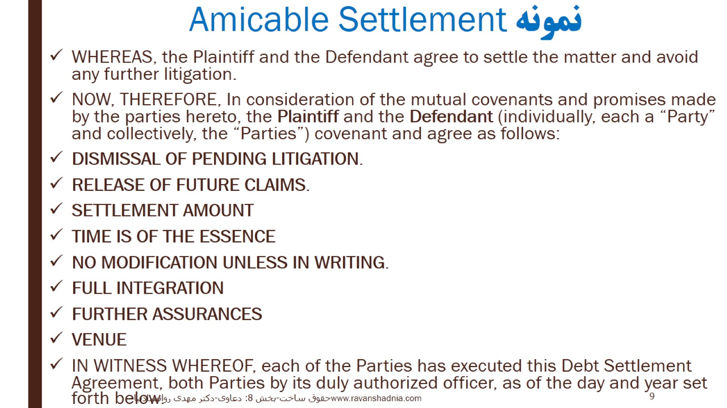
نمونه Amicable Settlement

Slide 10
حکمیت یا میانجیگری Mediation

Slide 11
سازش یا مصالحه Conciliation

Slide 12
هیأت حل اختلاف

Slide 13
داوری Arbitration

Slide 14
شرایط داوری

Slide 15
زوال داوری

Slide 16
فرایند طرح دعوا در دادگاه

Slide 17
معایب رجوع به دادگاه

Slide 19
مدیریت ادعا در PMBOK CONSTRUCTION eXTENSION

Slide 20
مدیریت ادعا Claim Management

Slide 21
طبقه بندی مفاهیم مرتبط با ادعا

Slide 24
فرایندهای مدیرت ادعا در الحاقیه ساخت PMBOK

Slide 25
16-1-شناسایی ادعا

Slide 26
16-2-سنجش دعا

Slide 27
16-3-جلوگیری از دعوی

Slide 28
16-4-توافق یا حل ادعا

Slide 29
برخی اصطلاحات مربوط به دعاوی

Slide 30
مبانی قانونی ثبتی و ملکی

Slide 31
انواع زمین در قانون زمین شهری

Slide 32
تقسیمات ثبتی املاک

Slide 33
تفاوت بالکن، تراس و ایوان از جنبه قوانین تفکیک آپارتمان

Slide 34
منظور از شش 6 دانگ چيست ؟

Slide 35
چک بهتر است یا سفته؟

Slide 36
نکات كاربردى قانون مدنى سند رسمى-1

Slide 37
نکات كاربردى قانون مدنى سند رسمى-2

Slide 38
نکات كاربردى قانون مدنى سند رسمى-3

Slide 39
نکات حقوقی معامله ملک

Slide 40
چند اصطلاح ملکی

Slide 41
دعاوی ملکی

Slide 42
نکات عمومی دعاوی ملکی

Slide 43
اثبات مالکیت ملک

Slide 44
چند ماده قانونی مرتبط با معاملات املاک

Slide 45
اثبات حق انتفاع

Slide 46
اثبات حق ارتفاق

Slide 47
الزام به ایفای تعهد

Slide 48
الزام به تنظیم سند رسمی (م. 220 تا 222 ق.م)

Slide 49
الزام به اخذ پایان کار

Slide 50
الزام به فک رهن

Slide 51
دعاوی نگهداری ساختمان

Slide 53
قانون تملک آپارتمانها و وظایف مدیر ساختمان

Slide 57
نمونه شماره 1-پرونده سقوط طفل از لای نرده

Slide 58
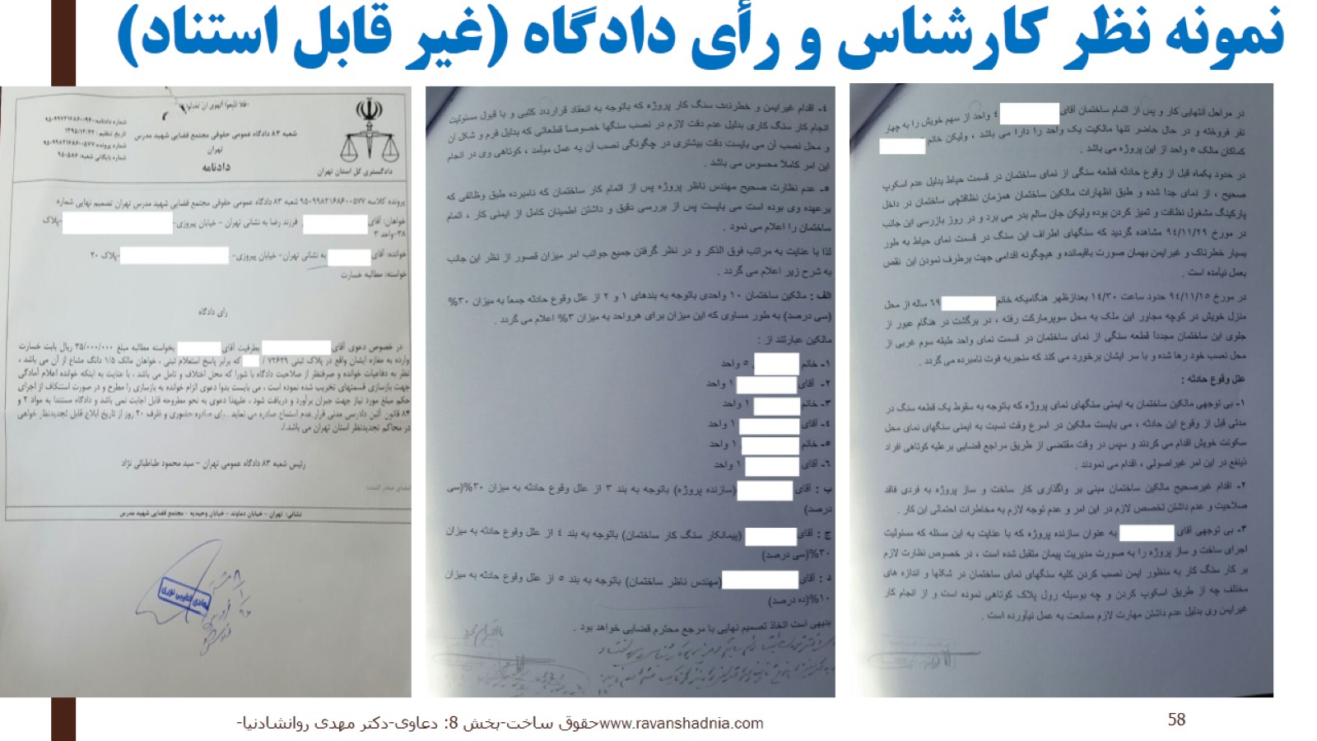
نمونه نظر کارشناس و رأی دادگاه (غیر قابل استناد)

Slide 59
دعاوی پیمان ها

Slide 60
برخی عوامل بروز اختلافات قراردادی

Slide 62
اشتباهات قراردادی

Slide 63
تغيير اوضاع و احوال قرارداد

Slide 64
شرایط تحقق تغییر اوضاع و احوال

Slide 65
تغییر اوضاع و احوال

Slide 66
مکانیزم های حل اختلاف در پیمان

Slide 72
مباني حقوقي داوري شوراي عالي فني در قانون اساسی

Slide 73
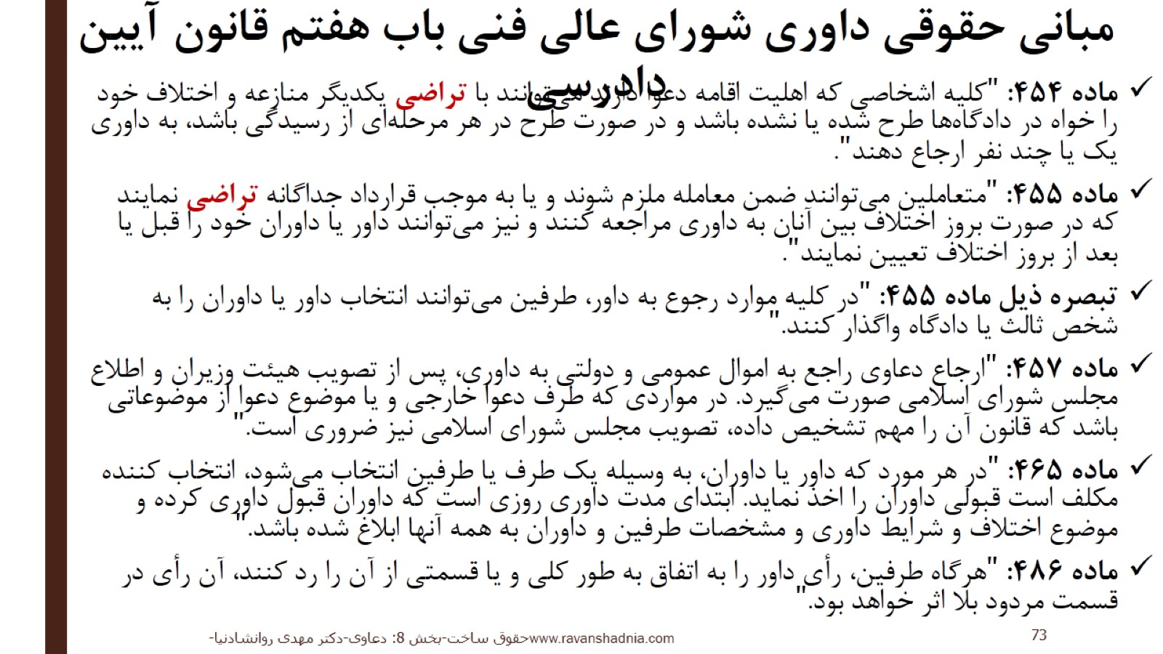
مباني حقوقي داوري شوراي عالي فني باب هفتم قانون آيين دادرسي

Slide 74
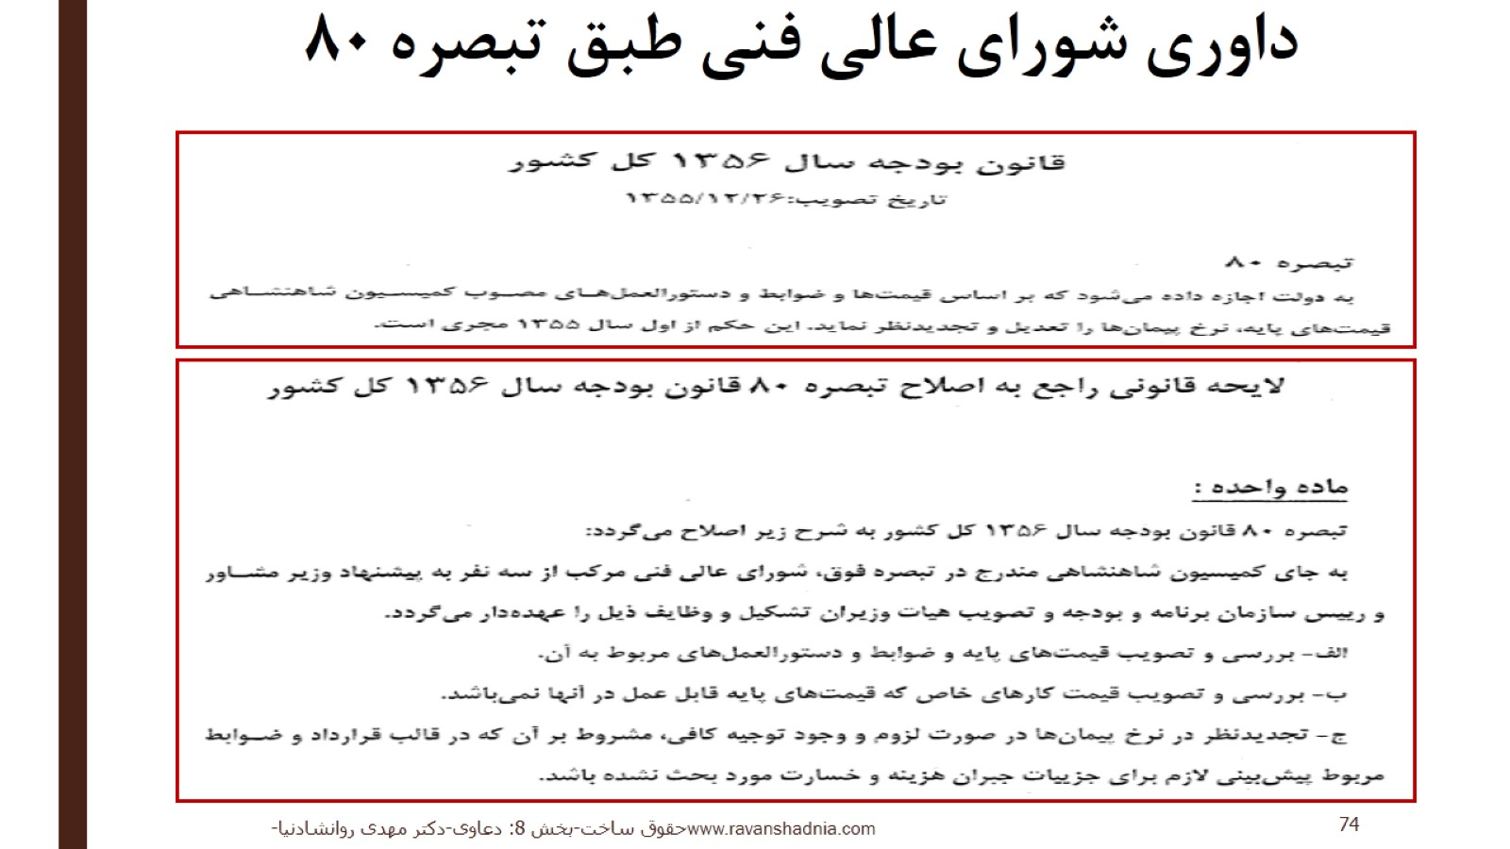
داوري شوراي عالي فني طبق تبصره 80

Slide 75
مصوبه 54090 مورخ 1377/08/21 و مصوبه 5005 مورخ 1382/3/12هيئت وزيران

Slide 76
فرایند داوری شورای عالی فنی-1

Slide 77
فرایند داوری شورای عالی فنی-2

Slide 78
فرایند داوری شورای عالی فنی-3

Slide 79
دعاوی قراردادهای سرجمع

Slide 80
دعاوی متداول قراردادهای دو عاملی

Slide 81
شرايط طلب خسارت ناشي از عدم انجام يا تأخير در انجام تعهدات

Slide 82
داوری های بین المللی

Slide 83
دعاوی در شرایط عمومی FIDIC

Slide 105
امیدوارم که استفاده لازم را برده و پیروز و سربلند باشید

